Slide 1
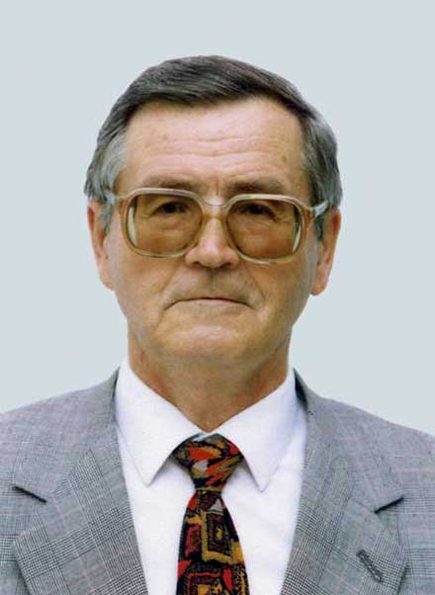
Дзюба Іван Михайлович
Літературознавець, громадський і політичний діяч, академік Національної академії наук України, лауреат Національної премії України імені Тараса Шевченка, Герой України

Slide 2
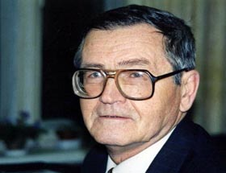
Народився 26 липня 1931 р. у с. Миколаївка Волноваського району на Донеччині. Закінчив Донецький педагогічний інститут, а потім аспірантуру Інституту літератури ім. Т. Г. Шевченка АН УРСР. Працював у журналі «Вітчизна», видавництвах «Молодь», «Дніпро». Як літературний критик друкується з 1952 року.

Slide 3
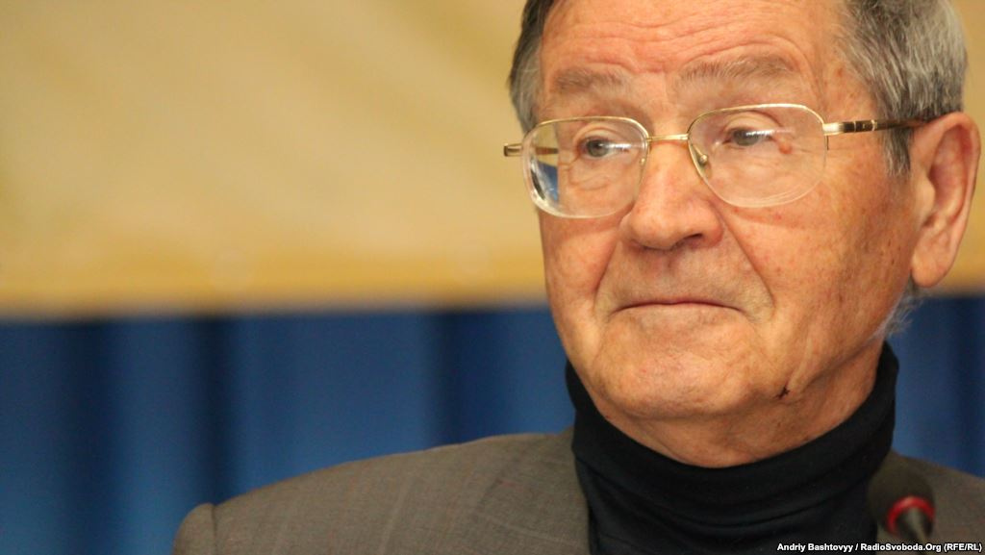
Широко відомі наукові праці І. М. Дзюби, а їх близько 400, у тому числі 14 монографій, присвячених найактуальнішим проблемам історії й тодішнього стану вітчизняної літератури та культури, відродження національної духовності українського народу. Вчений є автором таких книг, як «Звичайна людина чи міщанин», «Грані кристала», «Автографи відродження» та багатьох інших.

Slide 4
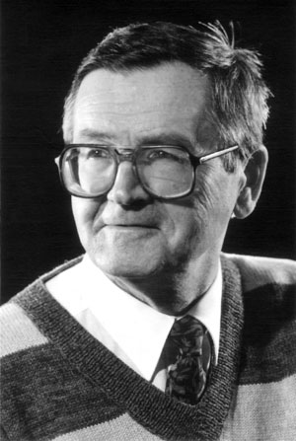
У вересні 1965 року на прем'єрі фільму «Тіні забутих предків» у кінотеатрі «Україна» (Київ) разом з Василем Стусом та В'ячеславом Чорноволом вийшов на сцену з першим у СРСР публічним протестом проти політики влади, оприлюднивши інформацію про таємні арешти української творчої інтелігенції.
У 1970-х роках був підданий гонінням за погляди, висловлені в окремих публікаціях.

Slide 5

1973 — Київський обласний суд засудив його до 5 років ув'язнення і 5 років заслання за «антирадянську» працю «Інтернаціоналізм чи русифікація?».
Згодом звернувся до Президії Верховної Ради УРСР з проханням про помилування. Після «помилування» його не оголосили «тунеядцем» завдяки авіаконструктору Олегу Антонову, який знайшов вченому зі світовим ім'ям роботу коректора у багатотиражці на Київському авіазаводі.
Праця «Інтернаціоналізм чи русифікація?» — про загрозливі проблеми національних відносин у соціалістичному суспільстві. Спеціальна комісія ЦК КПУ назвала цей твір «пасквілем на радянську дійсність, на національну політику КПРС і практику комуністичного будівництва в СРСР».

Slide 6
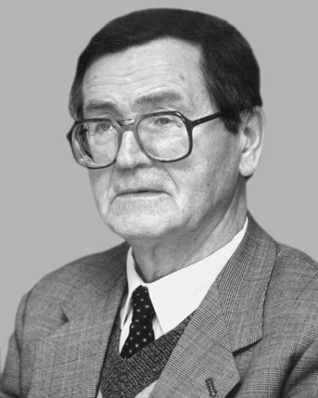
Багаторічна плідна діяльність І. М. Дзюби в ім'я розбудови Української держави відзначена міжнародною премією ім. Т. і О. Антоновичів (1991), Національною премією України ім. Т. Г. Шевченка (1991), Республіканською премією в галузі літературно-художньої критики ім. О. І. Білецького (1989), Всеукраїнськими преміями — ім. В. І. Вернадського (2000) і «Визнання» (2001). У 2001 році Івану Михайловичу присвоєно звання Герой України з врученням ордена Держави.

